Slide 1
金門國家公園保護利用管制原則
環境維護課
顧孝偉 課長
106年03月26日

Slide 2
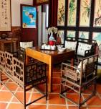
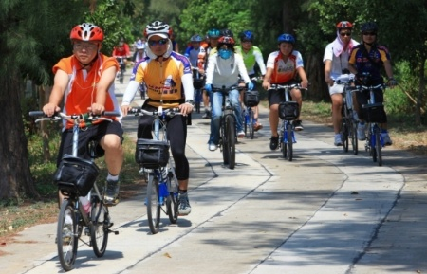
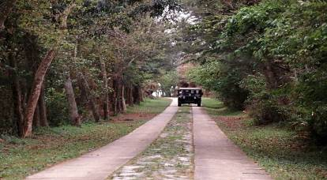
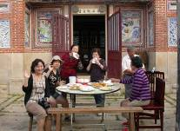
簡報大綱
保護利用管制原則簡介
二通及保護利用管制原則變更辦理進度說明
保護利用管制原則條文
農舍建管調整說明

Slide 3
保護利用管制原則簡介
依國家公園法第12條，國家公園分為一般管制區、遊憩區、史蹟保存區、特別景觀區、生態保護區。
分區 | 劃分定義(國家公園法第8條) | 本處概況
一般管制區 | 國家公園區域內不屬其他任何分區之土地與水面，包括既有小村落，並准許原土地利用型態之地區。 | 管一：既有聚落 (細分三種用地) 管二：農業使用
遊憩區 | 適合各種野外育樂活動，並准許興建適當育樂設施及有限度資源利用行為之地區。 | 中山林、雙鯉湖、古崗湖、榕園、楓香林、雙口、陵水湖
史蹟保存區 | 為保存重要史前遺跡、史後文化遺址，及有價值之歷代古蹟而劃定之地區。 | 計畫範圍內之國定及縣定古蹟(文資法)
特別景觀區 | 無法以人力再造之特殊天然景緻，而嚴格限制開發行為之地區。 | 主要分布於濱海及太武山
生態保護區 | 為供研究生態而應嚴格保護之天然生物社會及其生育環境之地區。 | 本處無生態保護區

Slide 4
辦理進度
擬定作業計畫
第二次通盤檢討
成立作業小組
96.11.23啟動
舉辦說明會
97.11.1 | 97.11.30
8場聚落說明會
公開徵求意見
建議案彙整
資料補充
保護利用管制原則 個案變更(農舍建管)
95件 建議案
初擬草案
97.10.02啟動
草案公展
公展說明會
初審小組 案件審議
新提74件
民眾建議處理
專案小組四次會議、二次現勘
99.11.17 第89次大會原則同意 100.10.21 第95次大會照案通過
國家公園計畫
委員會審議
101.04.20 第98次大會通過
No
Yes
待修正完成 報院核定
報請行政院核定
101.4.11核定
內政部公告實施
101.5.21公告實施

Slide 5
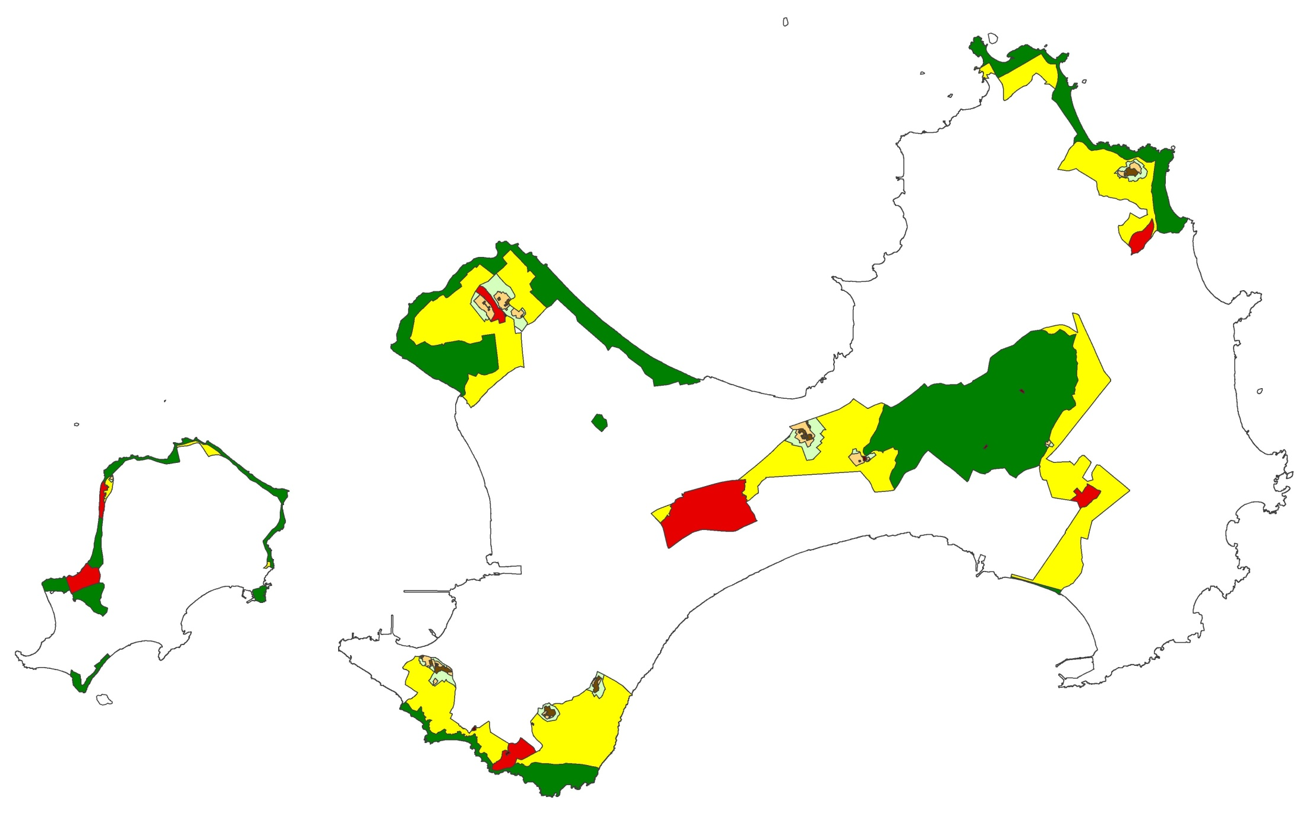
辦理進度
第二次通盤檢討後
面積：3,528公頃，佔金門23.14 ％ 。
山后
楓香林
南山、北山、林厝
雙鯉湖
瓊林
埕下
小徑
雙口
湖井頭
中山林
榕園
陵水湖
水頭、謝厝
歐厝
珠山
古崗湖
第二次通盤檢討計畫圖101.4.20大會通過

Slide 6
金門國家公園保護利用管制原則條文
101.04.11院核定 101.05.21部公告施行
第一條
金門國家公園計畫範圍內之資源與土地利用，除依國家公園法暨其施行細則之規定管制外，依本保護利用管制原則之規定管理之。
第二條
國家公園區域內，經金門國家公園管理處（以下簡稱管理處）許可，為資源維護、遊客安全、解說服務與教育研究需要，得從事下列行為或設施：
（一）林木、古厝暨史蹟之災害、防範、搶救暨維護宣導設施。
（二）健行步道安全設施。
（三）人文史蹟暨生態解說教育設施。
（四）人文史蹟暨生態之研究設施。
（五）適於觀景地點得設眺望台。
（六）整修傳統建築物，供活化使用。
（七）環境衛生、景觀維護或治理之設施。
（八）其他有關為環境保護或治理之設施。
（九）其他必要之公共服務設施。
已於二通配合修正，增加軍事設施及建築物之活化利用。

Slide 7
金門國家公園保護利用管制原則條文
第三條
史蹟保存區內之土地以保存文化遺址及遺跡為主，其建築物暨土地使用，應依下列規定：
（一）文化遺跡、紀念物暨經依指定保存之建築物之修繕、整建，由管理處擬定管理維護計畫，報經國家公園主管機關核准後實施。
（二）區內禁止林木採伐、開採礦行為。
（三）所有遺址、遺跡應經考證、建立資料，如確需整修、重建，應忠於原貌，盡量使用原有之建材暨營建方式修復。
（四）禁止於古物、古蹟上刻劃不必要之文字圖形暨牌示。
（五）經管理處同意之學術機構得從事考古研究，惟不破壞文化資產。
（六）其他有關遺址及經發現為古物之保存、維護，本管制原則未規定者，依文化資產保存法相關規定維護之。

Slide 8
金門國家公園保護利用管制原則條文
第四條
特別景觀區內之土地以保護特殊天然景緻、及具有重要歷史紀念價值之特殊景觀為主，其資源、土地利用及建築物，應依照下列規定：
（一）為保護特別景觀區特殊資源，遊客不得離開步道或觀景地帶。
（二）區內原有建築物或工程設施之修建或改建，經管理處之許可，得依原土地使用強度建築；區內除因資源保育、展示、國防及重要經濟發展需要外，非經管理處許可，不得新建或增建任何建築物、道路、橋樑及其他工程設施。
（三）區內未經許可禁止改變原有地形、勘採礦物或土石、敲打或搬運任何岩石。
（四）區內除解說設施外，禁止廣告招牌之設置。
（五）區內除遭受風害、病蟲暨基於修護景緻之殘材處理外，禁止從事林木伐採。
（六）區內原有合法自用住宅或農舍，經改善污水處理設施及擬具污水滲漏防制計畫、環境保護計畫經管理處審查許可者得依民宿管理辦法等相關規定申請經營民宿。

Slide 9
金門國家公園保護利用管制原則條文
第五條
遊憩區之土地利用，應依下列之規定：
（一）遊憩區之闢建，宜發揮自然性與活動性，配合地形地物，並著重環境美化，其建物設計之外型、建材與色彩，宜與自然環境調和，且避免過多人工設施。
（二）遊憩區以擬定細部計畫，經國家公園主管機關核定後實施為原則；如採個別開發則需經管理處審查同意。
（三）遊憩區內容許之各種使用設施及投資建設管理計畫，依該細部計畫所定內容或專案審查所同意內容為準，其土地使用強度等應經管理處許可。
（四）區內合法自用住宅或農舍得依民宿管理辦法等相關規定申請經營民宿。另原有農業用地如無礙當地細部計畫或經管理處同意者得依休閒農業輔導管理辦法等相關規定申請為休閒農場之農業經營體驗區，但未經許可不得引入外來物種而影響當地之生態環境。

Slide 10
金門國家公園保護利用管制原則條文
第六條
一般管制區在不違背國家公園計畫目標與原則下，准許原有土地利用型態。其資源、土地與建築物利用應依下列規定：
（一）區內林木之伐採更新除依下列規定，應經國家公園管理處之核定：
1.基於國土保安，區內保安林地除為國家公園計畫、國防需要、並合乎森林法規定外，禁止伐採。
2.遊憩區四周眺望所及之鄰近區域，不宜從事伐採，且鄰近遊憩區栽植之樹種，應與周圍附近之林相調合。
（二）第一類一般管制區（管一）之土地建築使用依下列規定：
1.本區主要為傳統聚落，依各聚落特性，由管理處分別研擬細部計畫與建築設計規範，報經國家公園主管機關核定後實施。
2.區內土地原則區分為「歷史風貌用地」、「生活發展用地」、「外圍緩衝用地」等，其建蔽率、建築高度、建築材料、外型景觀、容許使用設施與容許商業或居住等使用行為、獎勵方式、管理服務計畫等，依該細部計畫內容為準。

Slide 11
金門國家公園保護利用管制原則條文
第六條(本次修正重點)
（三）第二類一般管制區（管二）之土地建築使用規定如下：
1.區內原有合法建築物，准予新建、增建、改建與修建，其建築可採原建築面積或建蔽率不得超過40％，建築高度不得超過3層樓或簷高10.5公尺，且最大建築基層面積不得超過165平方公尺，但寺廟得保持原高度與建築基層面積。總樓地板面積不得超過350平方公尺，第三層建築面積不得超過基層建築面積三分之二，且應採斜屋頂並不得另設屋突。地下樓層以一層或四公尺為限，面積不得超過基層建築面積，並應計入總樓地板面積。
2.區內農業用地興建農舍，應依農業用地興建農舍辦法第三條規定，得申請新建，其建蔽率不得超過全部農地10％；惟該宗農地若合於農業用地興建農舍辦法第六條第一項第三款規定，於農業發展條例89年1月28日修正生效後，取得被繼承人或贈與人於上開日期前因繼承，或民法第1138條所定遺產繼承人於繼承開始前因被繼承人之贈與，其農舍建蔽率得依金門縣政府土地使用管制要點之農業區建蔽率規定，不得超過自有農業用地30%。建築高度不得超過三層樓或簷高10.5公尺，且最大（基層）建築面積不得超過165平方公尺，總樓地板面積不得超過350平方公尺，與計畫道路境界線距離不得小於8公尺。

Slide 12
金門國家公園保護利用管制原則條文
第六條(本次修正重點)
（三）第二類一般管制區（管二）之土地建築使用規定如下：
3.農舍外觀色彩應與環境協調，外牆宜採用配合當地景觀元素，其興建圍牆，以不超過法定基層建築面積範圍為限。地下樓層以一層或四公尺為限，面積不得超過基層建築面積，並應計入總樓地板面積。第三層建築面積不得超過基層建築面積三分之二，且應採斜屋頂並不得另設屋突。
4.為園區自然環境景觀保育及考量宗親農地共有共用等需要，農舍的集村興建以10戶以上20戶以下為原則。
5.已申請建築農舍之土地，除興建農舍土地面積，其他面積應供農業生產，並應由管理處在地籍圖上著色，不得再建築使用。

Slide 13
個案變更前後對照表(農舍建管規定)
項目 |  | 已修正規定 | 本處原規定 | 金門縣政府規定
建築面積 |  | ≦165 m² | ≦165m² | ≦165m²
建築高度 | 建築物樓層 | ≦3層樓(第3層≦基層面積之三分之二且採斜屋頂，地下層計入總樓地板面積) | ≦2層樓 | ≦3層樓
 | 地下層 |  | ≦1層樓或4m
建築物高度 |  | 簷高≦10.5m | 簷高≦7m | 簷高≦10.5m
總樓地板面積 |  | 350m² | 330m² | 350m²
與計畫道路境界線距離 |  | ≧8m | ≧15m | ≧8m
建蔽率 |  | 農舍原則≦10% 符合但書規定≦30% | 農舍≦10% | 原則≦10% 符合但書規定≦30% 原建地目≦60%
農舍興建土地分區 |  | 1.第二類一般管制區 2.第一類一般管制區外圍緩衝用地 | 1.第二類一般管制區 2.第一類一般管制區外圍緩衝用地 | 1.農業區（原建地目之建築除居住外，一樓得作小型商店、飲食店及辦公廳） 2.保護區

Slide 14
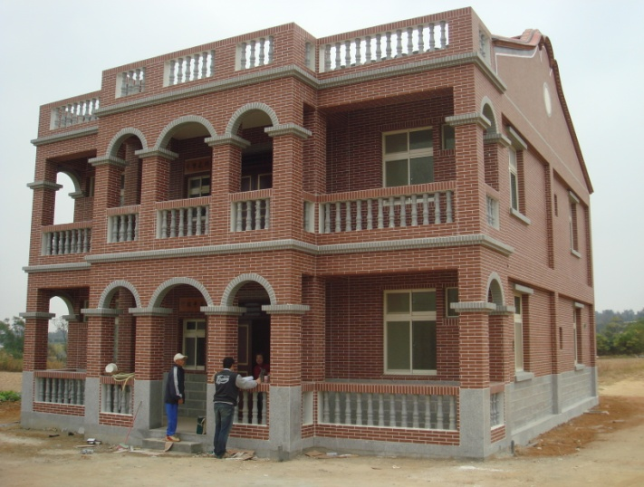
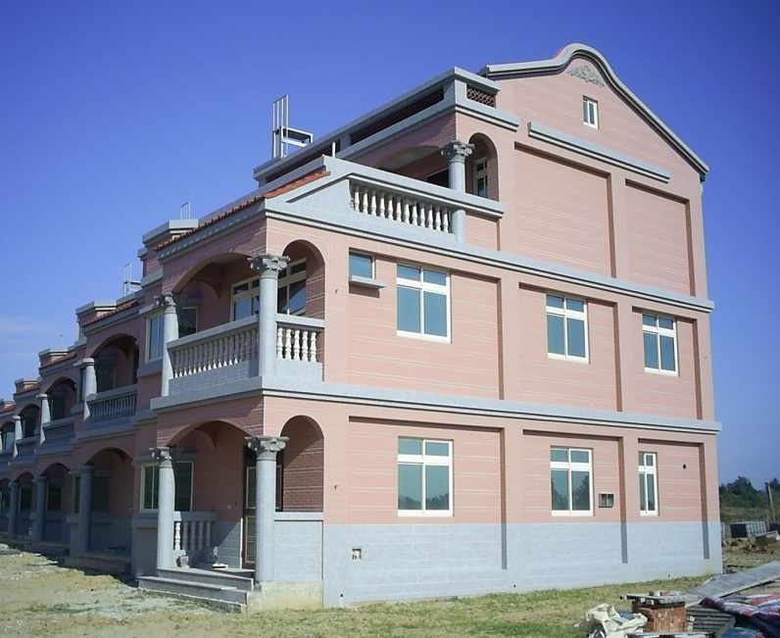
農舍建管規定調整
修正前
修正後
建築面積≦165m²
總樓地板面積≦330m²
與計畫道路境界線距離≧15m
建築面積≦165m²
總樓地板面積≦350m²
與計畫道路境界線距離≧8m
增
寬
建蔽率10％
建蔽率10％
建蔽率30％
增
不論取得時間，統一規定
89年之後取得
89年之前取得
退縮
第3層面積≦基層2/3
斜屋頂
2層樓
簷高≦7m
增
3層樓
簷高≦10.5m
地下室
地下一層
高≦4m
地下層
計入樓地板面積
地下室

Slide 15
金門國家公園保護利用管制原則條文
第六條(本次修正重點)
（四）其他為一般資源保育、展示、國防及配合中央或地方重要之公共建設等設施，經管理處許可者，得興建之。
（五）區內新建建物面臨河川、溪流、湖泊等重要景觀應退縮6公尺，其退縮得算入法定空地，但如係前款需要或原有合法建築拆除重建或細部計畫另有規定者，得不受此限。
（六）區內合法自用住宅或農舍，得依民宿管理辦法等相關規定申請經營民宿，其屬傳統建築物整修者得依該辦法第六條特色民宿規定申請。 國家公園計畫發佈前興建之合法建築物，得維持原使用。
（七）區內農業用地得依休閒農業輔導管理辦法等相關規定申請為休閒農場之農業經營體驗區，但未經許可不得引入外來物種而影響當地之生態環境。
（八）區內已核定農村再生計畫之範圍，得依農村再生條例等相關規定申請設置農村再生相關公共設施。

Slide 16
金門國家公園保護利用管制原則條文
第七條
國家公園範圍內軍事設施及營區之土地使用管制，依國防部現行有關規定暨國家公園法辦理，如需變更或增設時，由國家公園主管機關給予適切之配合與協助。
第八條
軍事管制區內之觀景地點，其範圍、時間、路線應與當地最高司令部會商後選定；觀景地點並得視需要設置解說牌、觀景平台等適當設施。
於二通新增第二項： 區內舊有軍事設施及建築物經管理處審查許可者，得供觀光遊憩及相關使用。

Slide 17
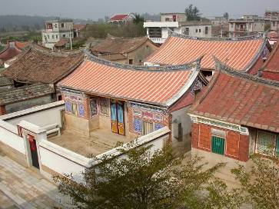
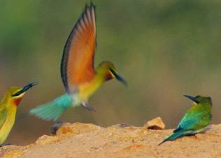
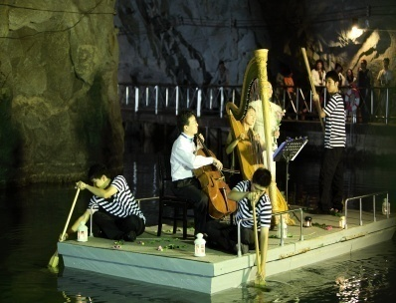
簡報結束 敬請指導

